Slide 1
IT Seminar Project
송기천 | 이주현

Slide 2
Contents
01
프로젝트 주제
02
팀원 역할
03
진행 상황
04
차후 계획

Slide 3



1. 프로그램 주제
국내 및 해외 쇼핑몰 통합 가격 비교 사이트
국내 쇼핑몰
가격 비교
사이트
EBAY
ALIBABA
NEWEGG
해외 각 사이트 가격

Slide 4
2. 팀원 역할
Song-Gi cheon
Web Crawling
- NewEgg
- Danawa
Main Page Design
Progress Presentation
Translate API
Lee-Ju hyeon
Web Crawling
- Ebay
- Ali-Express
Main Server
Plan Presentation
Exchange-data

Slide 5


3. 진행 상황
각 사이트에 대한 크롤러 프로그램 제작
Danawa.py
Ebay.py
AliExpress.php
newEgg.php

Slide 6
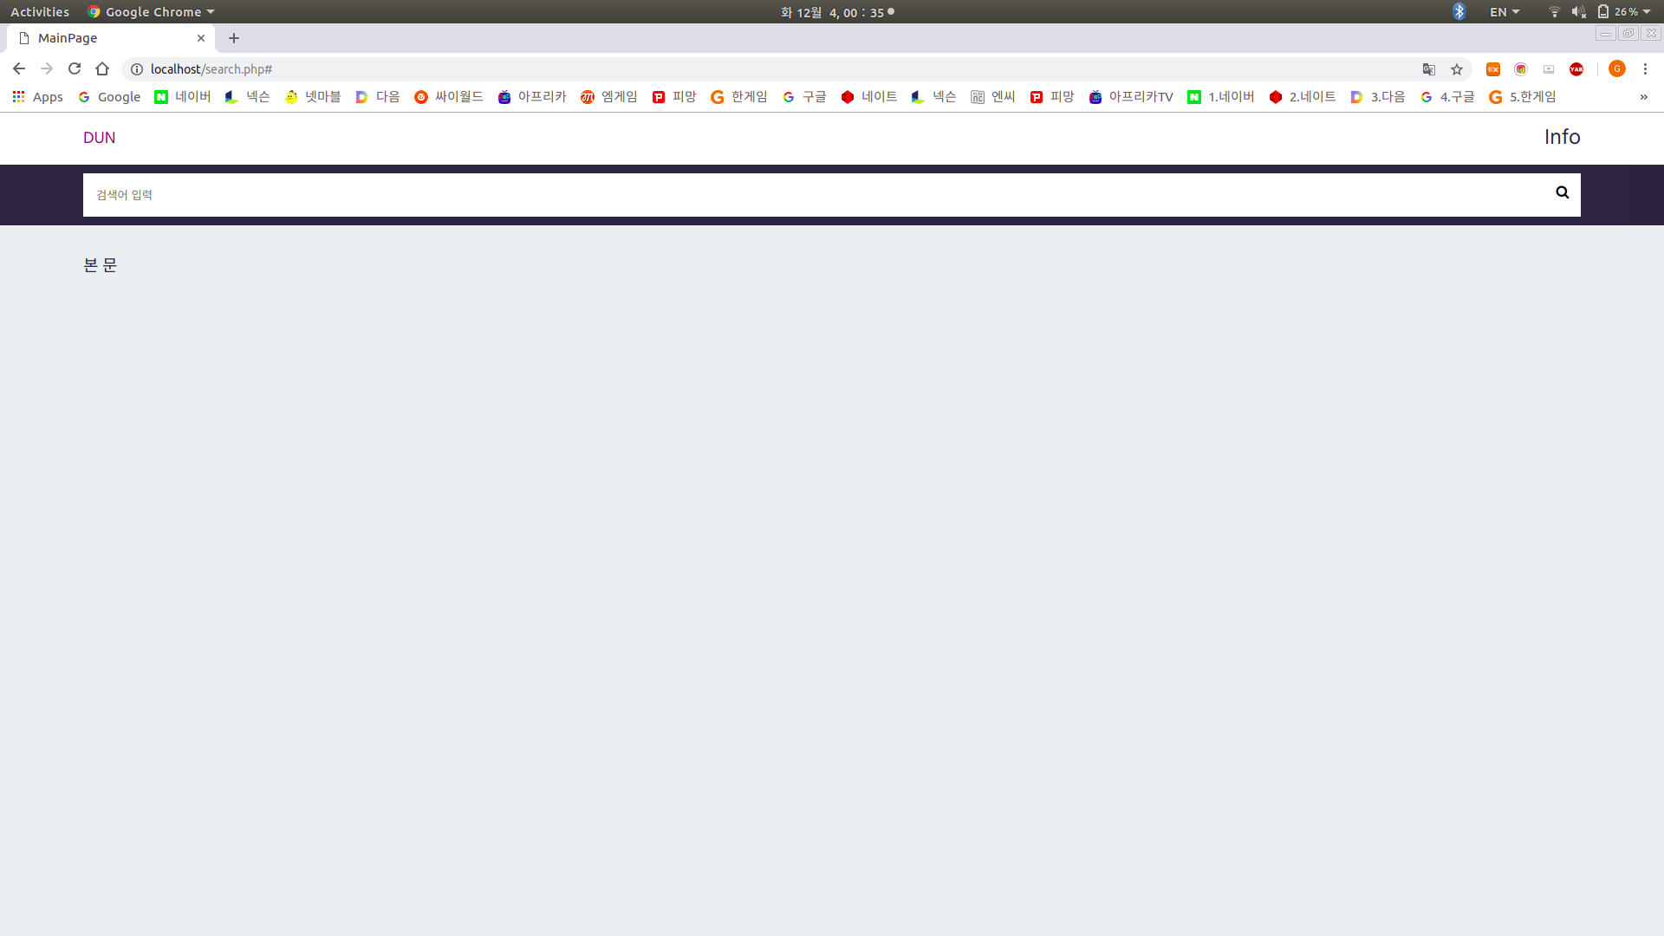
3. 진행 상황
2. 메인 페이지에서 크롤링 데이터 출력

Slide 7
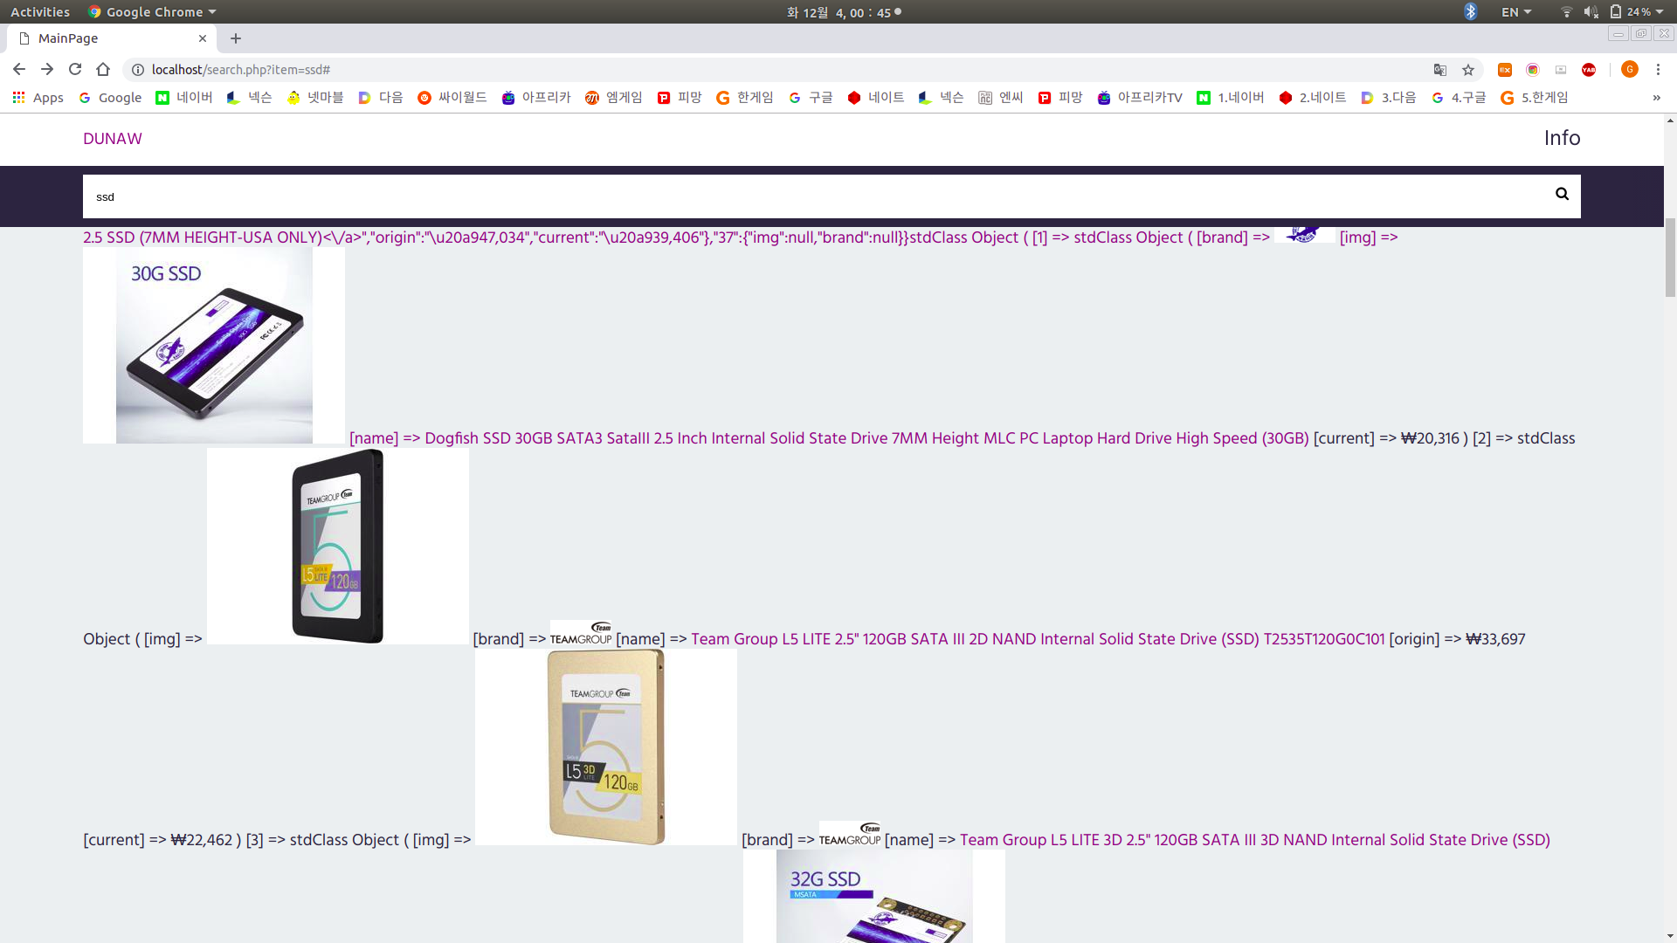
3. 진행 상황
2. 메인 페이지에서 크롤링 데이터 출력

Slide 8
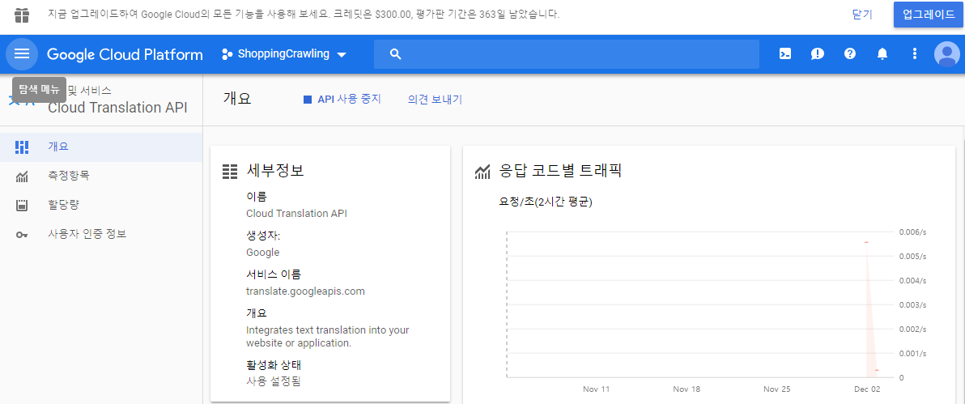
3. 진행 상황
3. Google Translate API 사용

Slide 9




4. 차후 계획
각 사이트 크롤러 프로그램 완성
메인 페이지 데이터 출력 부분 제작
검색어
Pagination

Slide 10
4. 차후 계획
각 사이트 크롤러 프로그램 완성
메인 페이지 데이터 출력 부분 제작
환율 정보 가져와서 원화 가격 비교
해외 사이트 번역 검색 적용.

Slide 11

Q n A

